Slide 1
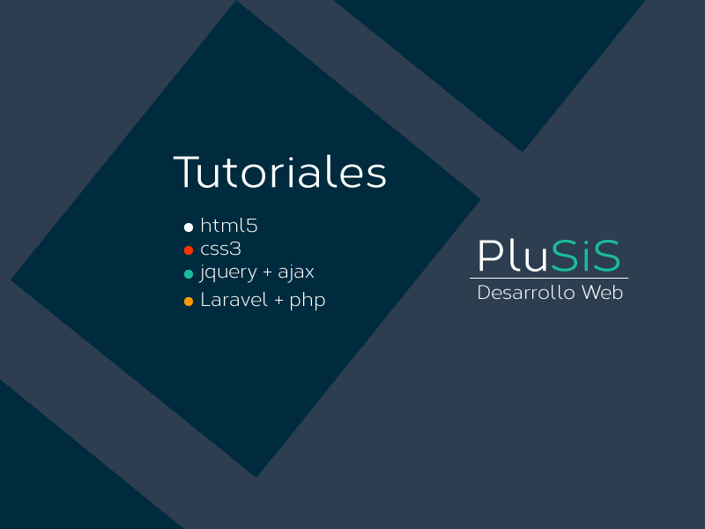
https://www.facebook.com/plusis
https://www.youtube.com/c/plusis
Lección 09
Tutor: Nilton Jairo Hoyos

Slide 2
Contenido Tutorial
Tema: Importar y Procesar un archivo excel ( AJAX ,jquery)
Incluir el paquete con las clases necesarias para
Procesar los archivos Excel ( maatwebsite/excel)
Crear la vista e interfaz que permitirá subir el archivo de excel a procesar.
Crear la función JavaScript que atrape el procedimiento y envié a la ruta
Crear la función dentro del controlador para recibir y guardar los datos..
Creación del enrutamiento en routes.php

Slide 3
Tutor: Nilton Jairo Hoyos
Gracias
No olvides Suscribirte al canal plusis en youtube
https://www.facebook.com/plusis
https://www.youtube.com/c/plusis

